Slide 1
IO流

Slide 2
IO 流介绍
I : input
输入
(读取)
O : output
输出
(写出)
Notes:
关于Object类的学习，我们先到帮助文档中查看，然后到代码中演示，最后回到资料进行总结

Slide 3
I : input
输入
(读取)
输入流管道
D:\user.txt
Ashen_666 123456
Ajie_888 111111
Java 程序
Ashen_666 123456
O : output
输出
(写出)
Notes:
关于Object类的学习，我们先到帮助文档中查看，然后到代码中演示，最后回到资料进行总结

Slide 4

I : input
输入
(读取)
输入流管道
D:\user.txt
Ashen_666 123456
Ajie_888 111111
Java 程序
注册账号
SanLian666
888888
Ashen_666 123456
输出流管道
O : output
输出
(写出)
Notes:
关于Object类的学习，我们先到帮助文档中查看，然后到代码中演示，最后回到资料进行总结

Slide 5
I : input
输入
(读取)
输入流管道
D:\user.txt
Ashen_666 123456
Ajie_888 111111
Java 程序
注册账号
SanLian666
888888
SanLian666 888888
输出流管道
O : output
输出
(写出)
Notes:
关于Object类的学习，我们先到帮助文档中查看，然后到代码中演示，最后回到资料进行总结

Slide 6
I : input
输入
(读取)
输入流管道
D:\user.txt
Ashen_666 123456
Ajie_888 111111
Java 程序
注册账号
SanLian666
888888
SanLian666 888888
输出流管道
O : output
输出
(写出)
Notes:
关于Object类的学习，我们先到帮助文档中查看，然后到代码中演示，最后回到资料进行总结

Slide 7
I : input
输入
(读取)
O : output
输出
(写出)
数据传输
输入流管道
D:\user.txt
Ashen_666 123456
Ajie_888 111111
SanLian666 888888
输出流管道
Java 程序
Notes:
关于Object类的学习，我们先到帮助文档中查看，然后到代码中演示，最后回到资料进行总结

Slide 8
I : input
输入
(读取)
数据传输
O : output
输出
(写出)
场景1: 读写配置文件、日志文件
场景2: 客户端与服务端的通讯
输入流管道
D:\user.txt
Ashen_666 123456
Ajie_888 111111
SanLian666 888888
输出流管道
Java 程序
场景3: 文件上传下载
...
Notes:
关于Object类的学习，我们先到帮助文档中查看，然后到代码中演示，最后回到资料进行总结

Slide 9
IO 流体系结构
FileOutputStream 字节输出流
FileInputStream 字节输入流
字节缓冲流
FileReader 字符输入流
FileWriter 字符输出流

Slide 10
IO 流体系结构
01
Notes:
先到代码中演示，然后再回来总结
这里是否要说一下super，如果提供了super()此类的调用，就不再有默认的第一句super()

Slide 11
IO 流体系结构
万能流
InputStream
字节输入流
FileInputStream
字节流
抽象类
抽象类的子类
OutputStream
字节输出流
FileOutputStream
纯文本文件
Reader
字符输入流
FileReader
字符流
抽象类
抽象类的子类
Writer
字符输出流
FileWriter

Slide 12
IO 流体系结构
FileOutputStream 字节输出流
FileInputStream 字节输入流
字节缓冲流
FileReader 字符输入流
FileWriter 字符输出流
字符缓冲流

Slide 13
FileOutputStream 字节输出流
02
Notes:
先到代码中演示，然后再回来总结
这里是否要说一下super，如果提供了super()此类的调用，就不再有默认的第一句super()

Slide 14
FileOutputStream 字节输出流
97
Java 程序
D:\A.txt
Notes:
关于Object类的学习，我们先到帮助文档中查看，然后到代码中演示，最后回到资料进行总结

Slide 15
FileOutputStream 字节输出流
Java 程序
D:\A.txt
a
97
构造方法 | 说明
FileOutputStream(String name) | 输出流关联文件, 文件路径以字符串形式给出
FileOutputStream(File file) | 输出流关联文件, 文件路径以File对象形式给出
注意事项
关联的文件如果不存在 : 自动创建
存在 : 会清空现有的, 再开始写入
Notes:
关于Object类的学习，我们先到帮助文档中查看，然后到代码中演示，最后回到资料进行总结

Slide 16
FileOutputStream 字节输出流
Java 程序
D:\A.txt
a
构造方法 | 说明
FileOutputStream(String name) | 输出流关联文件, 文件路径以字符串形式给出
FileOutputStream(String name, boolean append) | 第二个参数是追加写入的开关
FileOutputStream(File file) | 输出流关联文件, 文件路径以File对象形式给出
FileOutputStream(File file, boolean append) | 第二个参数是追加写入的开关
Notes:
关于Object类的学习，我们先到帮助文档中查看，然后到代码中演示，最后回到资料进行总结

Slide 17
FileOutputStream 字节输出流
Java 程序
D:\A.txt
a
构造方法 | 说明
FileOutputStream(String name) | 输出流关联文件, 文件路径以字符串形式给出
FileOutputStream(String name, boolean append) | 第二个参数是追加写入的开关
FileOutputStream(File file) | 输出流关联文件, 文件路径以File对象形式给出
FileOutputStream(File file, boolean append) | 第二个参数是追加写入的开关
成员方法 | 说明
void write(int b) | 写出单个字节
void write(byte[] b) | 写出一个字节数组
void write(byte[] b, int off, int len) | 写出字节数组的一部分
Notes:
关于Object类的学习，我们先到帮助文档中查看，然后到代码中演示，最后回到资料进行总结

Slide 18

JDK7版本之前
关流
流对象使用完毕后, 记得调用 close 方法关闭
不然会占用资源
JDK7版本之后
Notes:
关于Object类的学习，我们先到帮助文档中查看，然后到代码中演示，最后回到资料进行总结

Slide 19
标准的关流代码
JDK7版本之前
JDK7版本之后
Notes:
关于Object类的学习，我们先到帮助文档中查看，然后到代码中演示，最后回到资料进行总结

Slide 20
标准的关流代码
JDK7版本之后
格式 :
try (需要调用close方法的对象) {
逻辑代码...
} catch (异常类名 对象名) {
异常的处理方式
}
注意事项
try () 中的对象, 需要实现过 AutoCloseable 接口
Notes:
关于Object类的学习，我们先到帮助文档中查看，然后到代码中演示，最后回到资料进行总结

Slide 21
FileOutputStream 字节输出流
创建对象的时候和文件建立关联
通过write方法写出数据
写出单个字节
写出一个字节数组
写出字节数组的一部分
最后记得关流释放资源
Notes:
关于Object类的学习，我们先到帮助文档中查看，然后到代码中演示，最后回到资料进行总结

Slide 22
IO 流体系结构
FileOutputStream 字节输出流
FileInputStream 字节输入流
字节缓冲流
FileReader 字符输入流
FileWriter 字符输出流

Slide 23
FileInputStream 字节输入流
03
Notes:
先到代码中演示，然后再回来总结
这里是否要说一下super，如果提供了super()此类的调用，就不再有默认的第一句super()

Slide 24
FileInputStream 字节输入流
D:\A.txt
abc
Java 程序
97
98
99
Notes:
关于Object类的学习，我们先到帮助文档中查看，然后到代码中演示，最后回到资料进行总结

Slide 25
FileInputStream 字节输入流
D:\A.txt
abc
Java 程序
97
97
98
98
99
99
Notes:
关于Object类的学习，我们先到帮助文档中查看，然后到代码中演示，最后回到资料进行总结

Slide 26
FileInputStream 字节输入流
D:\A.txt
abc
Java 程序
97
98
98
99
99
97
Notes:
关于Object类的学习，我们先到帮助文档中查看，然后到代码中演示，最后回到资料进行总结

Slide 27
FileInputStream 字节输入流
D:\A.txt
abc
Java 程序
97
98
99
99
97
98
Notes:
关于Object类的学习，我们先到帮助文档中查看，然后到代码中演示，最后回到资料进行总结

Slide 28
FileInputStream 字节输入流
D:\A.txt
abc
Java 程序
97
98
99
97
98
构造方法 | 说明
FileInputStream(String name) | 输入流关联文件, 文件路径以字符串形式给出
FileInputStream(File file) | 输入流关联文件, 文件路径以File对象形式给出
99
注意事项
关联的文件不存在会抛出 FileNotFoundException 异常
文件夹的话会拒绝访问
Notes:
关于Object类的学习，我们先到帮助文档中查看，然后到代码中演示，最后回到资料进行总结

Slide 29
FileInputStream 字节输入流
D:\A.txt
abc
Java 程序
97
98
99
97
98
构造方法 | 说明
FileInputStream(String name) | 输入流关联文件, 文件路径以字符串形式给出
FileInputStream(File file) | 输入流关联文件, 文件路径以File对象形式给出
99
成员方法 | 说明
int read() | 读取一个字节并返回, 如果到达文件结尾则返回 -1
int read(byte[] b) | 将读取到字节, 放到传入的数组 返回读取到的有效字节个数 如果到达文件结尾则返回 -1
注意事项
关联的文件不存在会抛出 FileNotFoundException 异常
文件夹的话会拒绝访问
Notes:
关于Object类的学习，我们先到帮助文档中查看，然后到代码中演示，最后回到资料进行总结

Slide 30
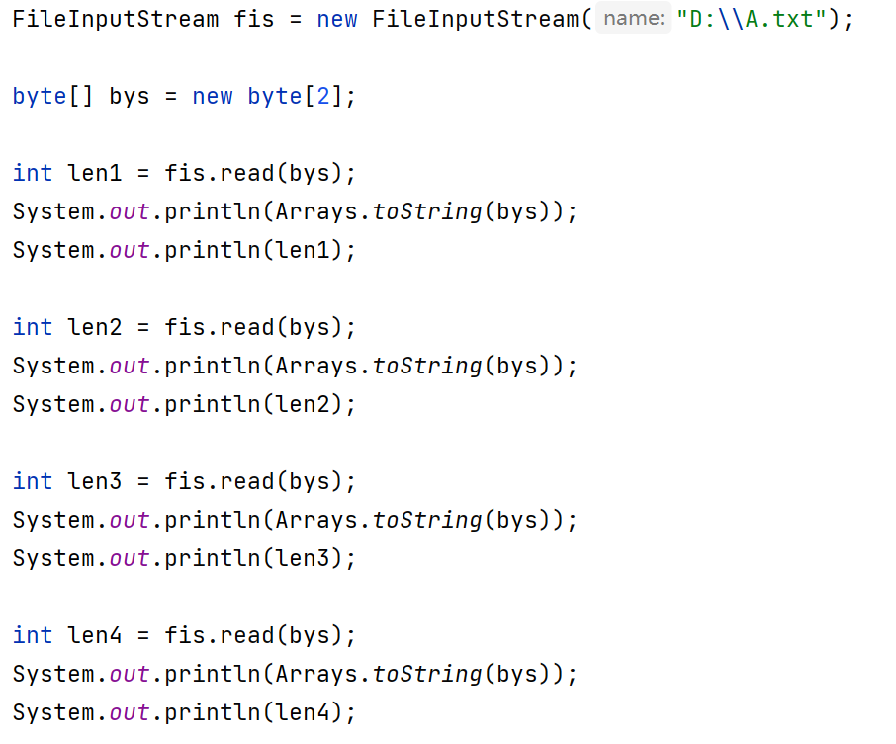
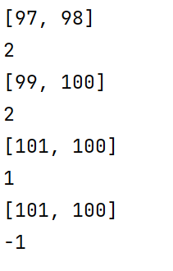
FileInputStream 字节输入流
D:\A.txt
abcde
97
98
99
100
101
byte[] bys
0
1
Notes:
关于Object类的学习，我们先到帮助文档中查看，然后到代码中演示，最后回到资料进行总结

Slide 31
FileInputStream 字节输入流
D:\A.txt
abcde
97
97
98
98
99
100
101
byte[] bys
0
1
Notes:
关于Object类的学习，我们先到帮助文档中查看，然后到代码中演示，最后回到资料进行总结

Slide 32
FileInputStream 字节输入流
D:\A.txt
abcde
97
98
99
100
101
byte[] bys
97
98
0
1
Notes:
关于Object类的学习，我们先到帮助文档中查看，然后到代码中演示，最后回到资料进行总结

Slide 33
FileInputStream 字节输入流
D:\A.txt
abcde
97
98
99
100
101
99
100
byte[] bys
97
98
0
1
Notes:
关于Object类的学习，我们先到帮助文档中查看，然后到代码中演示，最后回到资料进行总结

Slide 34
FileInputStream 字节输入流
D:\A.txt
abcde
97
98
99
100
101
byte[] bys
97
99
100
98
0
1
Notes:
关于Object类的学习，我们先到帮助文档中查看，然后到代码中演示，最后回到资料进行总结

Slide 35
FileInputStream 字节输入流
D:\A.txt
abcde
97
98
99
100
101
101
byte[] bys
99
100
0
1
Notes:
关于Object类的学习，我们先到帮助文档中查看，然后到代码中演示，最后回到资料进行总结

Slide 36
FileInputStream 字节输入流
D:\A.txt
abcde
97
98
99
100
101
byte[] bys
101
99
100
0
1
Notes:
关于Object类的学习，我们先到帮助文档中查看，然后到代码中演示，最后回到资料进行总结

Slide 37
FileInputStream 字节输入流
D:\A.txt
abcde
97
98
99
100
101
byte[] bys
101
99
100
0
1
Notes:
关于Object类的学习，我们先到帮助文档中查看，然后到代码中演示，最后回到资料进行总结

Slide 38
FileInputStream 字节输入流
构造方法 | 说明
public String (byte[] bytes, int offset, int length) | 将字节数组转换为字符串 参数1 : 字节数组 参数2 : 起始索引 参数3 : 转换的个数
Notes:
关于Object类的学习，我们先到帮助文档中查看，然后到代码中演示，最后回到资料进行总结

Slide 39
FileInputStream 字节输入流
创建对象的时候关联文件, 文件不存在就会抛出异常
调用 read 方法读取字节
成员方法 | 说明
int read() | 读取一个字节并返回, 如果到达文件结尾则返回 -1
int read(byte[] b) | 将读取到字节, 放到传入的数组 返回读取到的有效字节个数 如果到达文件结尾则返回 -1
Notes:
关于Object类的学习，我们先到帮助文档中查看，然后到代码中演示，最后回到资料进行总结

Slide 40
文件拷贝
将 D:\嘿嘿.png，拷贝到 E:\ 根目录下
创建输入流对象读取文件
创建输出流对象关联数据目的
读写操作
关流释放资源

Slide 41
IO 流体系结构
FileOutputStream 字节输出流
FileInputStream 字节输入流
字节缓冲流
FileReader 字符输入流
FileWriter 字符输出流

Slide 42
字节缓冲流介绍
字节缓冲流在源代码中内置了字节数组，可以提高读写效率
构造方法 | 说明
BufferedInputStream(InputStream in) | 对传入的字节输入流进行包装
BufferedOutputStream(OutputStream out) | 对传入的字节输出流进行包装
new FileInputStream(文件路径);
new FileOutputStream(文件路径);
注意: 缓冲流不具备读写功能, 它们只是对普通的流对象进行包装
真正和文件建立关联的, 还是普通的流对象
Notes:
关于Object类的学习，我们先到帮助文档中查看，然后到代码中演示，最后回到资料进行总结

Slide 43
字节缓冲流读写过程
一次性读取8192个字节, 将内置数组装满
BufferedInputStream
字节缓冲输入流对象
new byte[8192]
D:\\A.txt
10000个字节
Java 程序
FileInputStream
普通的流对象
BufferedOutputStream
字节缓冲输出流对象
new byte[8192];
E:\\A.txt
Java 程序
FileOutputStream
普通的流对象
一次性写出
将内置的数组装满 8192个字节
Notes:
关于Object类的学习，我们先到帮助文档中查看，然后到代码中演示，最后回到资料进行总结

Slide 44
拷贝文件效率测试
四种拷贝方式
普通流单个字节拷贝
普通流 + 自定义数组拷贝
缓冲流单个字节拷贝
缓冲流 + 自定义数组拷贝
Notes:
关于Object类的学习，我们先到帮助文档中查看，然后到代码中演示，最后回到资料进行总结

Slide 45
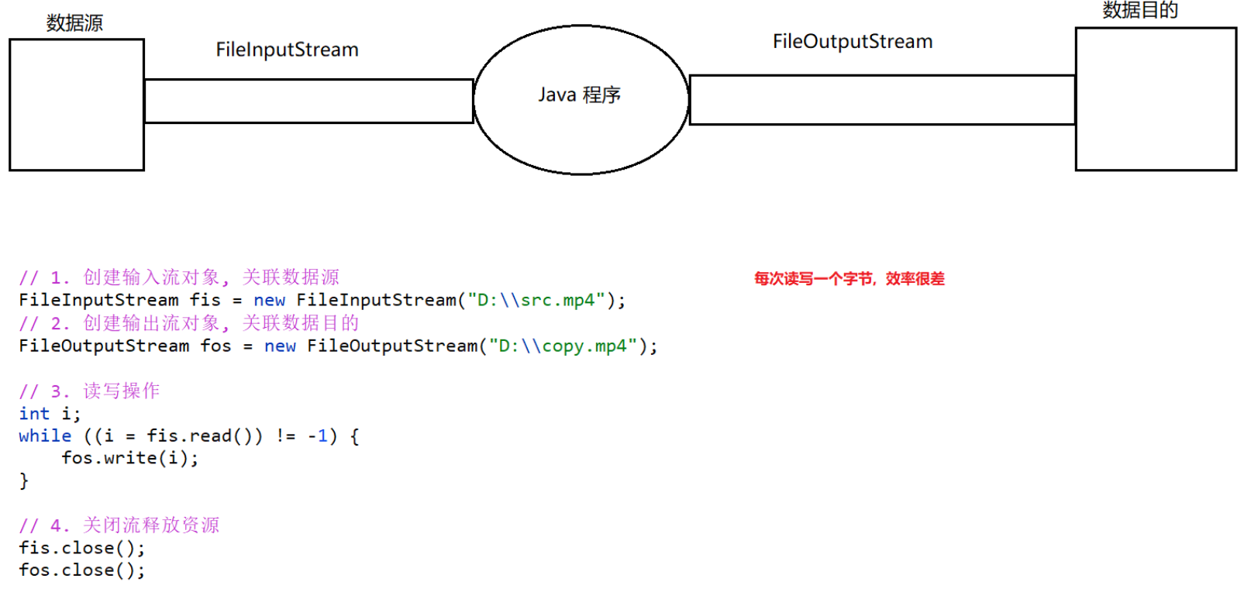
Notes:
关于Object类的学习，我们先到帮助文档中查看，然后到代码中演示，最后回到资料进行总结

Slide 46
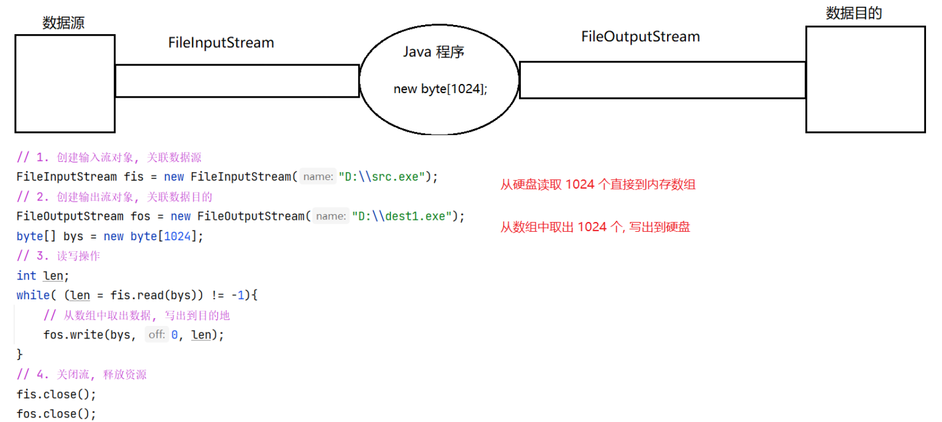
Notes:
关于Object类的学习，我们先到帮助文档中查看，然后到代码中演示，最后回到资料进行总结

Slide 47
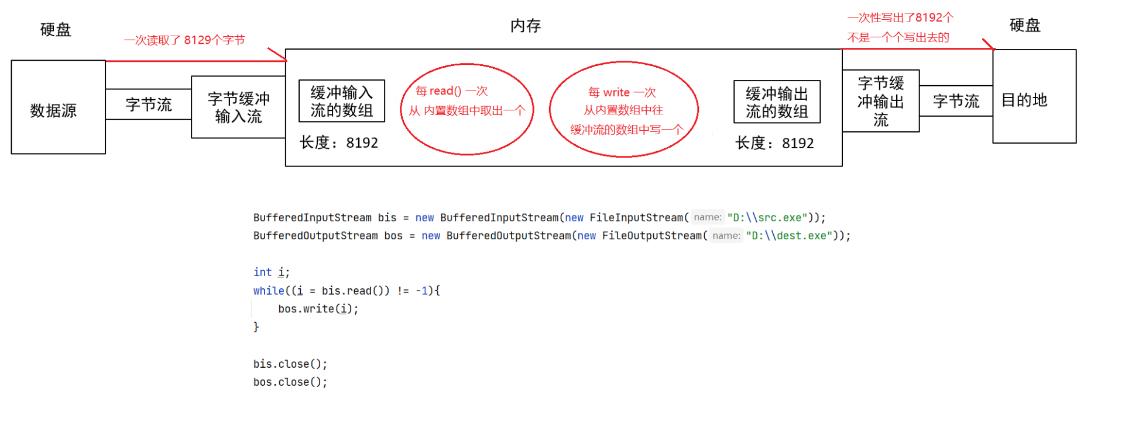
Notes:
关于Object类的学习，我们先到帮助文档中查看，然后到代码中演示，最后回到资料进行总结

Slide 48
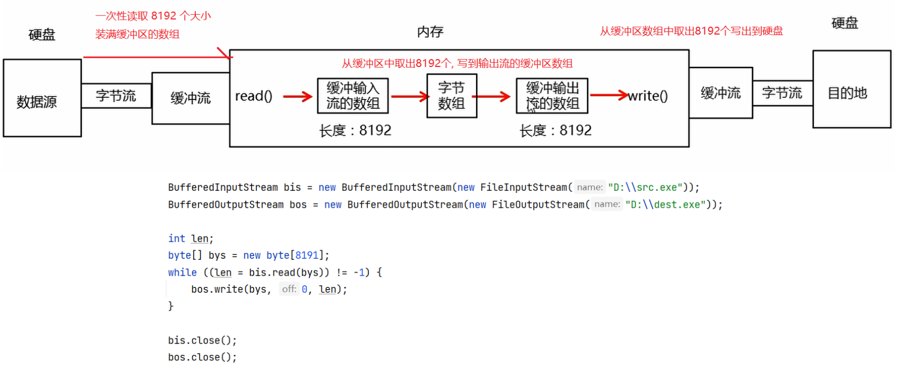
Notes:
关于Object类的学习，我们先到帮助文档中查看，然后到代码中演示，最后回到资料进行总结

Slide 49
综合来说, 推荐普通流 + 自定义数组拷贝
Notes:
关于Object类的学习，我们先到帮助文档中查看，然后到代码中演示，最后回到资料进行总结

Slide 50
IO 流体系结构
万能流
InputStream
字节输入流
FileInputStream
字节流
抽象类
抽象类的子类
OutputStream
字节输出流
FileOutputStream
纯文本文件
Reader
字符输入流
FileReader
字符流
抽象类
抽象类的子类
Writer
字符输出流
FileWriter

Slide 51
IO 流体系结构
FileOutputStream 字节输出流
FileInputStream 字节输入流
字节缓冲流
FileReader 字符输入流
FileWriter 字符输出流

Slide 52
FileReader 字符输入流
用于读取纯文本文件，解决中文乱码问题
构造方法 | 说明
FileReader(String fileName) | 字符输入流关联文件，路径以字符串形式给出
FileReader(File file) | 字符输入流关联文件，路径以File对象形式给出
成员方法 | 说明
public int read() | 读取单个字符
public int read(char[] cbuf) | 读取一个字符数组, 返回读取到的有效字符个数
Notes:
关于Object类的学习，我们先到帮助文档中查看，然后到代码中演示，最后回到资料进行总结

Slide 53
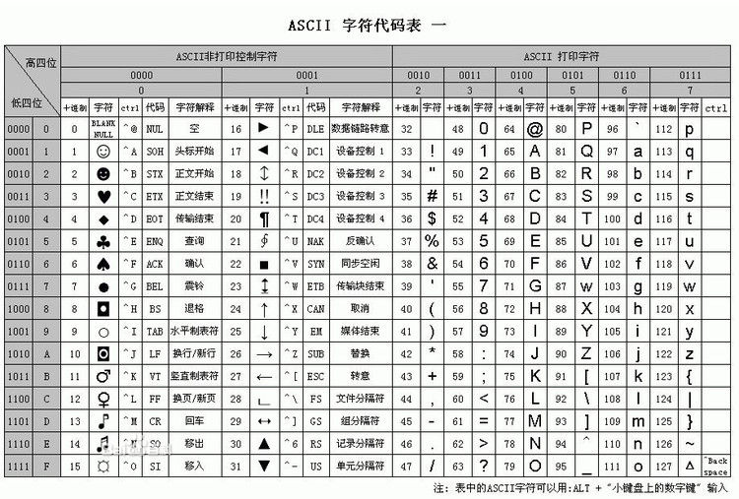
字符集，字符编码
字符集：是指多个字符的集合
Notes:
关于Object类的学习，我们先到帮助文档中查看，然后到代码中演示，最后回到资料进行总结

Slide 54
韩语 ks_c_5601-1987
日语 shift_jis
中欧字符 iso-ir-101
字符集
字符集：是指多个字符的集合
GB2312字符集：1980年发布，1981年5月1日实施的简体中文汉字编码国家标准。
收录7445个图形字符，其中包括6763个简体汉字
BIG5字符集：台湾地区繁体中文标准字符集，共收录13053个中文字，1984年实施。
GBK字符集：2000年3月17日发布，收录21003个汉字。
包含国家标准GB13000-1中的全部中日韩汉字，和BIG5编码中的所有汉字。
windows系统默认使用的就是GBK。
系统显示：ANSI
欧罗巴语 x-Europa
朝鲜语 euc-kr
Notes:
关于Object类的学习，我们先到帮助文档中查看，然后到代码中演示，最后回到资料进行总结

Slide 55
字符集
日语 shift_jis
字符集：是指多个字符的集合
中欧字符 iso-ir-101
欧罗巴语 x-Europa
韩语 ks_c_5601-1987
GB2312字符集：1980年发布，1981年5月1日实施的简体中文汉字编码国家标准。
收录7445个图形字符，其中包括6763个简体汉字
BIG5字符集：台湾地区繁体中文标准字符集，共收录13053个中文字，1984年实施。
GBK字符集：2000年3月17日发布，收录21003个汉字。
包含国家标准GB13000-1中的全部中日韩汉字，和BIG5编码中的所有汉字。
windows系统默认使用的就是GBK。
朝鲜语 euc-kr
系统显示：ANSI
Unicode字符集：国际标准字符集，它将世界各种语言的每个字符定义一个唯一的编码，以满足跨语言、跨平台的文本信息转换
Notes:
关于Object类的学习，我们先到帮助文档中查看，然后到代码中演示，最后回到资料进行总结

Slide 56
字符编码
字符编码：字符编码是指一种映射规则
根据这个规则可以将某个字符映射成其他形式的数据以便在计算机中存储和传输
GBK: 每个中文占用2个字节
Unicode: 每个中文占用3个字节
Notes:
关于Object类的学习，我们先到帮助文档中查看，然后到代码中演示，最后回到资料进行总结

Slide 57
字符编码
GBK
英文字符占用1个字节
中文字符占用2个字节
Unicode Transfer Format
Unicode
ASCII
1个字节
UTF-16编码规则：用2~4个字节保存
拉丁文
希腊文
西里尔字母
亚美尼亚语
希伯来文
阿拉伯文
叙利亚文
2个字节
中日韩文字
东南亚文字
中东文字
UTF-32编码规则：固定使用四个字节保存
简体中文
3个字节
其他语言
4个字节
UTF-8编码规则：用1~4个字节保存
Notes:
关于Object类的学习，我们先到帮助文档中查看，然后到代码中演示，最后回到资料进行总结

Slide 58
编码和解码
编码: 字符转字节
成员方法 | 说明
public byte[] getBytes() | 使用平台默认字符编码方式, 对字符串编码
public byte[] getBytes(String charsetName) | 使用使用字符编码方式, 对字符串编码
解码: 字节转字符
构造方法 | 说明
public String(byte[] bytes) | 使用平台默认字符编码方式, 对字符串解码
public String(byte[] bytes, String charsetName) | 使用使用字符编码方式, 对字符串解码
Notes:
关于Object类的学习，我们先到帮助文档中查看，然后到代码中演示，最后回到资料进行总结

Slide 59
字符集: 是指多个字符的集合 (GBK, Unicode...)
字符编码: 字符编码是指一种映射规则
英文字符: 占用一个字节, 使用正数表示
中文字符:
GBK占用2个字节
Unicode(UTF-8) 占用3个字节
中文字节以负数开头
Notes:
关于Object类的学习，我们先到帮助文档中查看，然后到代码中演示，最后回到资料进行总结

Slide 60
FileReader 字符输入流
用于读取纯文本文件，解决中文乱码问题
Notes:
关于Object类的学习，我们先到帮助文档中查看，然后到代码中演示，最后回到资料进行总结

Slide 61
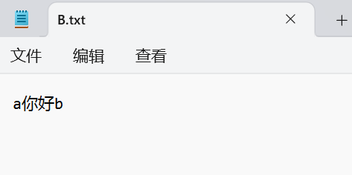
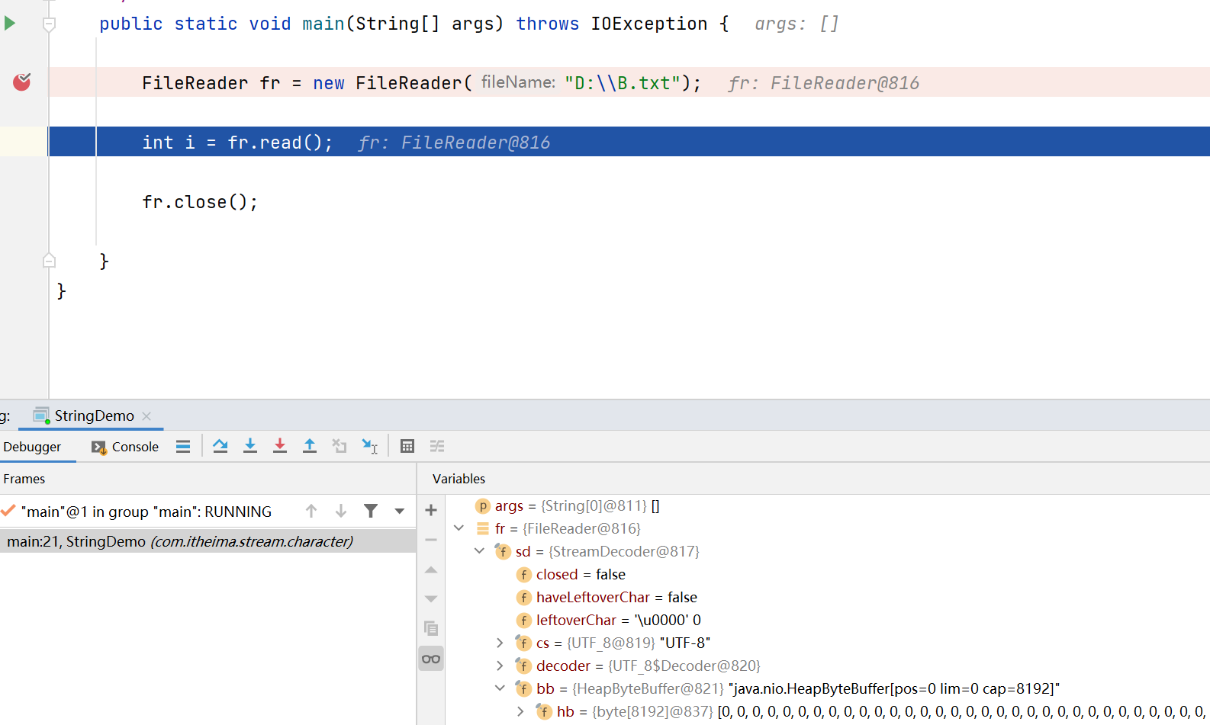
FileReader 字符输入流
Notes:
关于Object类的学习，我们先到帮助文档中查看，然后到代码中演示，最后回到资料进行总结

Slide 62
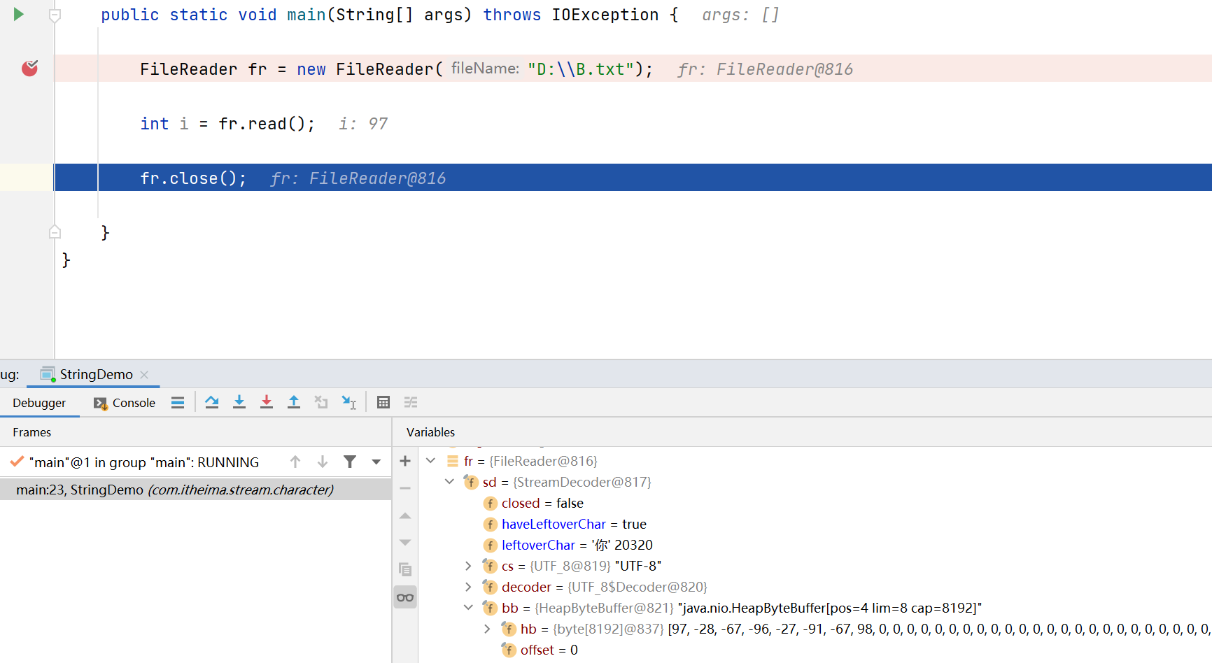
FileReader 字符输入流
Notes:
关于Object类的学习，我们先到帮助文档中查看，然后到代码中演示，最后回到资料进行总结

Slide 63
FileWriter 字符输出流
构造方法 | 说明
FileWriter(String fileName) | 字符输出流关联文件，路径以字符串形式给出
FileWriter(String fileName, boolean append) | 参数2: 追加写入的开关
FileWriter(File file) | 字符输出流关联文件，路径以File对象形式给出
FileWriter(File file, boolean append) | 参数2: 追加写入的开关
Notes:
关于Object类的学习，我们先到帮助文档中查看，然后到代码中演示，最后回到资料进行总结

Slide 64
FileWriter 字符输出流
成员方法 | 说明
public void write(int c) | 写出单个字符
public void write(char[] cbuf) | 写出一个字符数组
public write(char[] cbuf, int off, int len) | 写出字符数组的一部分
public void write(String str) | 写出字符串
public void write(String str, int off, int len) | 写出字符串的一部分
注意事项
Flush后可以继续写出
Close 后不能继续写出
字符输出流写出数据，需要调用flush或close方法，数据才会写出
Notes:
关于Object类的学习，我们先到帮助文档中查看，然后到代码中演示，最后回到资料进行总结

Slide 65
字符流使用场景：读写纯文本文件
字节流使用场景：不是纯文本文件都用字节流
Notes:
关于Object类的学习，我们先到帮助文档中查看，然后到代码中演示，最后回到资料进行总结

Slide 66
图片文件加密解密
加密思路：改变原始文件中的字节，就无法打开了
字节 ^ 2
解密思路：将文件中的字节还原成原始字节即可
字节 ^ 2
Notes:
关于Object类的学习，我们先到帮助文档中查看，然后到代码中演示，最后回到资料进行总结

Slide 67
统计字符次数
统计文件中每一个字符出现的次数，随后展示在控制台
效果：
A(1)B(2)C(3)
Notes:
关于Object类的学习，我们先到帮助文档中查看，然后到代码中演示，最后回到资料进行总结

Slide 68
文件夹拷贝
拷贝一个文件夹，考虑子文件夹
Notes:
关于Object类的学习，我们先到帮助文档中查看，然后到代码中演示，最后回到资料进行总结

Slide 69

清楚字节流和字符流的使用场景
能够使用字节流读写数据
能够使用字符流读写数据
能够独立完成课上案例

